Slide 1


BARTH-X
POURQUOI CONTINUER ?
SUBSTRAT FILTRANT: REDUCTION
DE CO2 DANS LES GAZ D’ECHAPPEMENT
PAR :
TOKALO BI TOKALO ARMEL

Slide 2

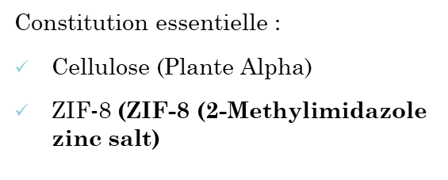
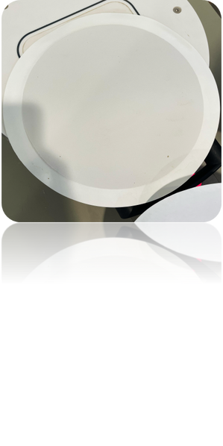
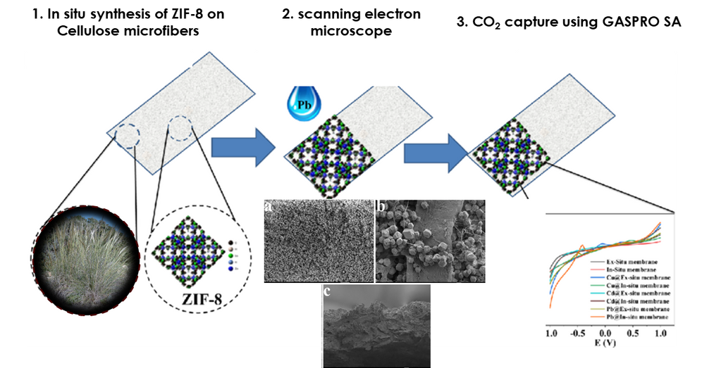
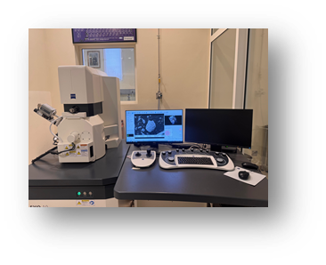
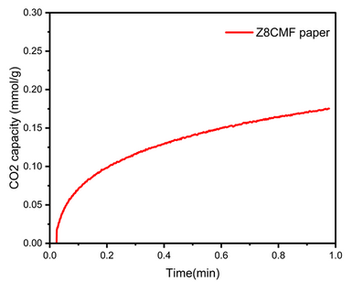


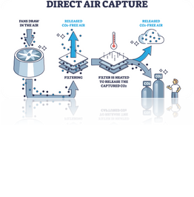
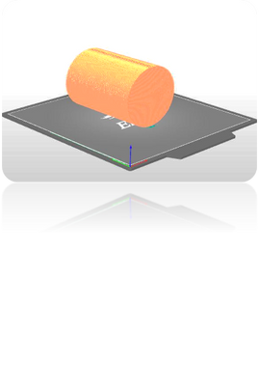
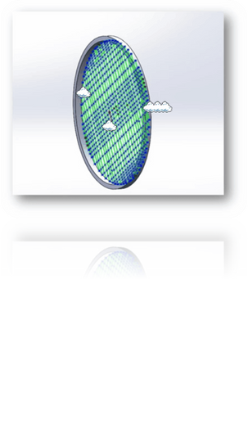
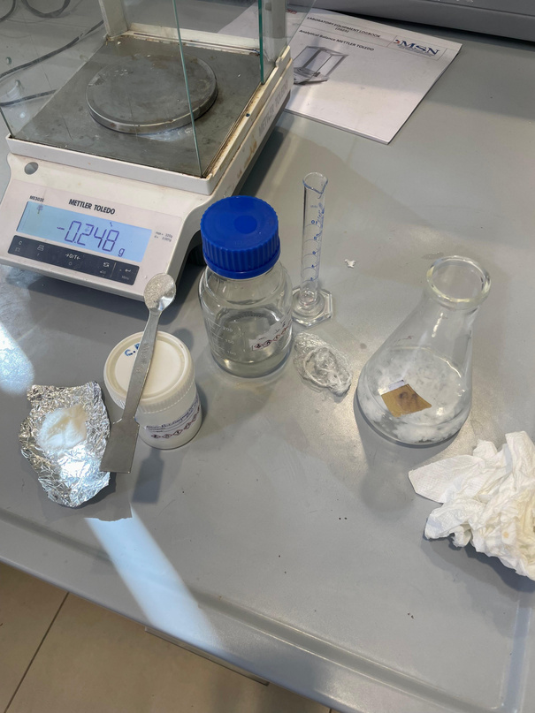
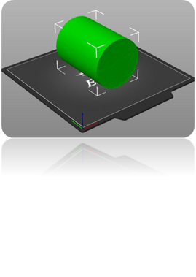
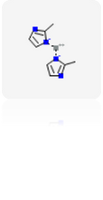
RETOUR SUR LES FAITS
CONTEXTE
REALISATION
  Essence : La combustion d'un litre
d'essence produit environ 2,3 kg de CO2.
  Gazole : Un litre de gazole émet environ 2,7 kg de CO2.
  Autres carburants : Le GPL émet environ 1,66 kg de
CO2 par litre.
SOURCE : EPA - Greenhouse Gas Emissions
Le diesel, l'essence et le transport en générale constitut l’un des facteurs majeurs du réchauffement climatique et de la pollution de l’air avec plus de 14% d’émission en 2024.
Le but fut d’avoir une vision générale sur le modèle premier , effectuer des tests et songer à des améliorations.
PROBLEME
Premier prototype de
substrat filtrant
Comment peut-on parvenir à réduire d’avantage l’émission de CO2 des moteurs diesel et essence dans l’atmosphère grâce à une stratégie autant écolo qu'innovatrice ?
PARTENAIRES
  UM6P/MSN : R&D et validation technique
  UM6P Entrepreneurship and venturing
METHODOLOGIE
D’où est ce qu’on part ?
PERSPECTIVES
Constitution essentielle :
  Substrat en céramique pour sa forte résistance à des températures élevées.
Substrat filtrant en céramique
utilisé pour capter les
particules fines des moteurs.
Processus de fonctionnement
des Direct Air
Capture avec les Metal Organics-Framework.
Réaction de dissolution
PVP (Polyvinylpyrrolidone)+ Zn2+ + Méthanol
+
2-Diméthylimidazole
Réaction de dissolution
  Imbibassions ou insertion de ZIF-8
(Résultats des tests )
ZIF-8 (2-Methylimidazole zinc salt)

Slide 3
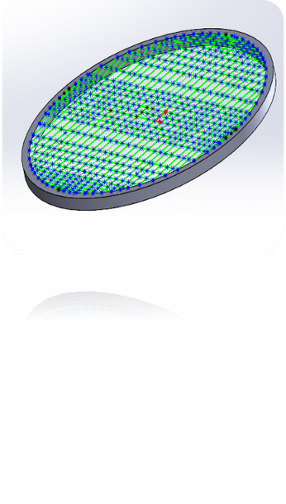
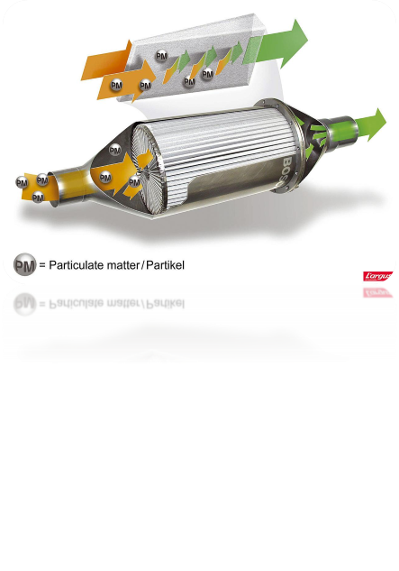
OBJECTIFS
Détermination de L’intervalle de rechange du filtre ?
Le meilleur agencement entre le filtre à particule actuelle et la solution proposée..
Où effectuer le stockage du CO2 ?
Comment gérer la saturation du filtre ?
OBJECTIF
Effectuer l’assemblage

Slide 4
JE VOUS REMERCIE

